Slide 1


2019
Fintech精英训练营
基于房屋特征的交易价格预测
The report of transaction price forecast based on house characteristics in Fintech Training Camp.
— 第九组 —

Slide 2
汇报内容
CONTENTS
1
赛题初探
2
模型构建
赛题抽取并理解数据背景和特征。
对数据特征分析并调参建模。
3
应用拓展
4
经历感悟
考虑模型参考价值和应用前景。
回顾团队经历并提炼经验。

Slide 3

PART 01
赛题初探
Problem Exploration

Slide 4
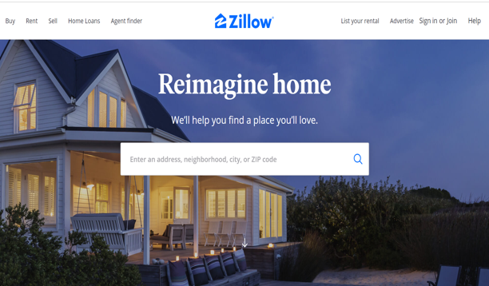
赛题初探 Problem Exploration
问题抽取
房价预测→机器学习回归问题
数据理解
参考国外相关网站(Zillow)待售房特征与房价等信息。

Slide 5

PART 02
模型构建
Model Building & Feature Engineering

Slide 6
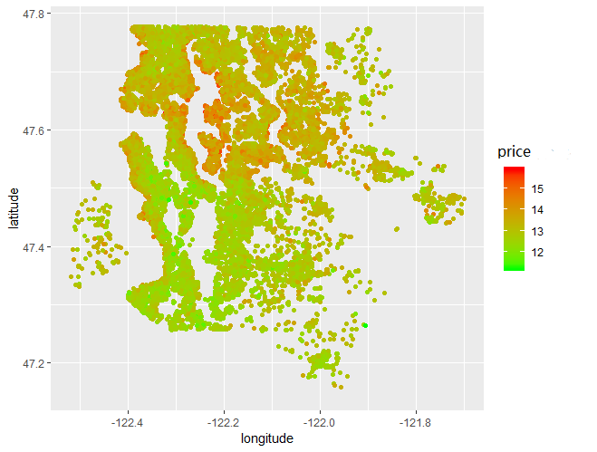
特征分类 Feature Classification
教育
交通
房屋特征
绿化
安全

Slide 7


模型构建 Model Building & Feature Engineering
KS数据分布检验
连续变量离散化的假设检验
皮尔逊相关系数显著性分析
XGBoost 模型
Lightgbm 模型

Slide 8
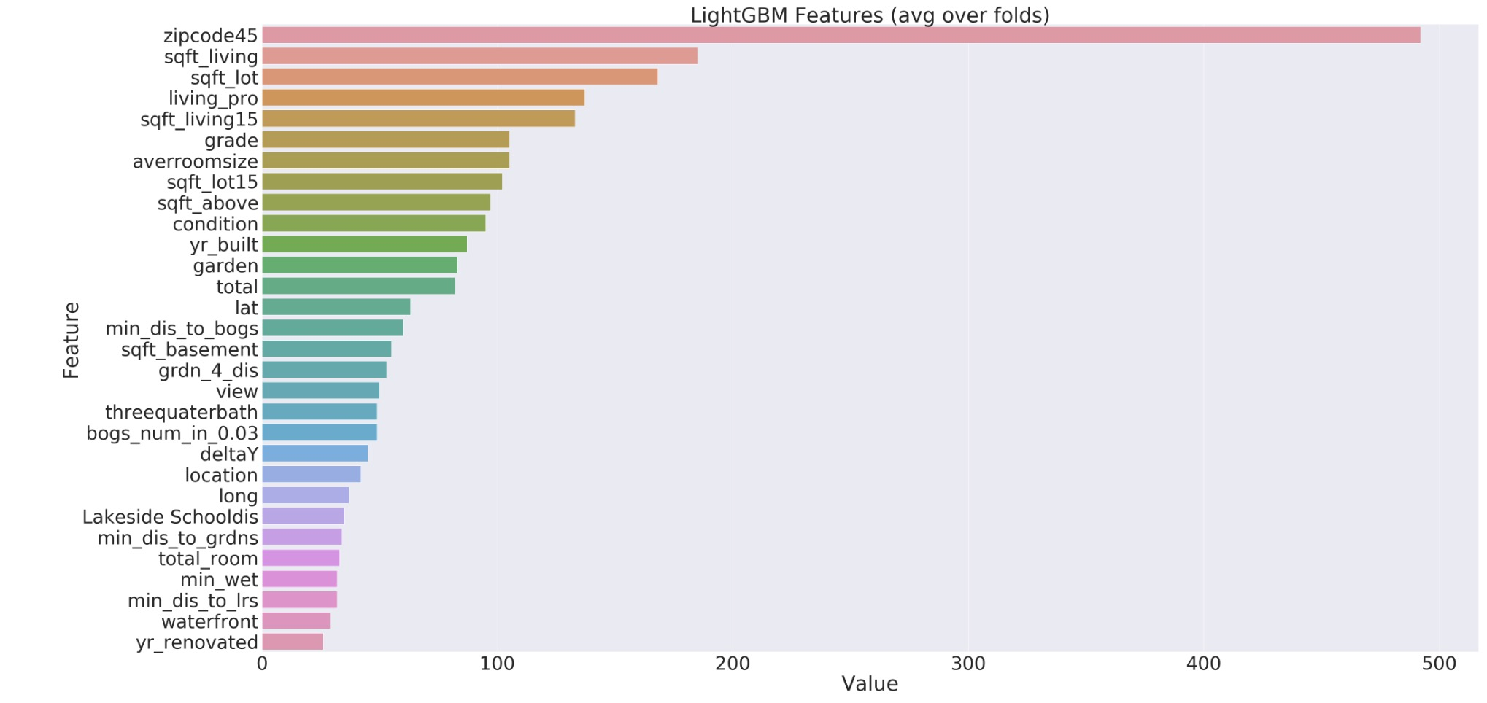
特征权重图 Feature weight histogram
居住/地皮面积（平方英尺）
sqft_living/sqft_lot
距离最近沼泽的距离
min_dis_to_bog
该家庭是否靠近 Lakeside School
Lakeside Schooldis

Slide 9
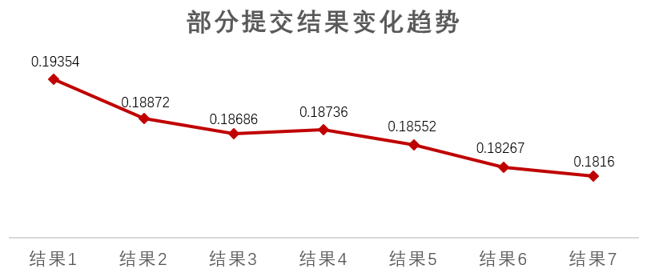
模型构建 Iteration Improvement
原因分析
主要通过对特征的挖掘、筛选以及模型的调优、融合，不断地提升模型线上分数。

Slide 10
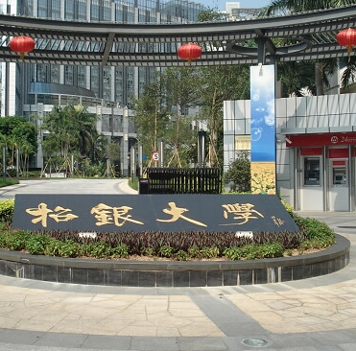
PART 03
应用拓展
Application & Development

Slide 11
应用拓展 Application & Development
平台性服务模块
为有售房、购房、抵押贷款需求的客户提供交易房估价，以提升自身获客能力。

Slide 12
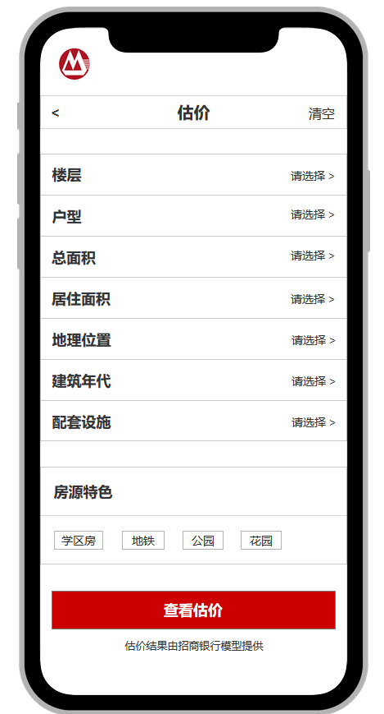
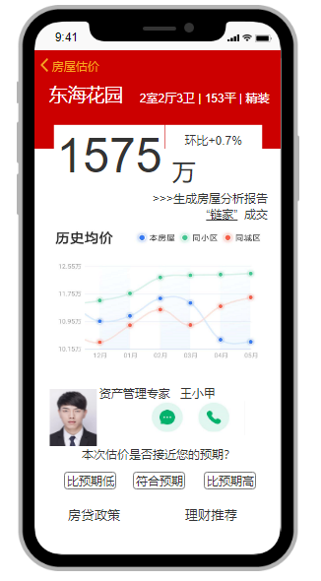
应用拓展 Application & Development
1. 录入房屋信息
2. 接入第三方数据接口
1. 为第三方导流抽取佣金
2.刺激客户借贷需求，获取利息收入

Slide 13
PART 04
经历感悟
Experience & Sentiment

Slide 14
经历感悟 Experience & Sentiment
三天不长，足够难忘
为团队荣誉而战
碰撞出思想的火花
见过凌晨四点的深圳
结识一群有趣的灵魂
感谢招行，感谢相遇

Slide 15
2019
Fintech精英训练营
基于房屋特征的交易价格预测
The report of transaction price forecast based on house characteristics in Fintech Training Camp.
— 第九组 —
Thanks for your listening!

